Slide 1


Slide 2


Concurso Anillos de Investigación En Ciencia y/o Tecnología: Regular y Temáticos.
Convocatoria 2021.
Dirección de Investigación (DINV)
20 de abril 2021

Slide 3
Índice
1. Esenciales del Concurso
2. Restricciones e Incompatibilidades
3. Contenido de la postulación
4. Ítems financiables
5. Criterios de Evaluación
6. Causales de Inadmisibilidad
7. Patrocinio UC
8. Recomendaciones

Slide 4

1. Esenciales del Concurso
Objetivos del concurso:
Realizar investigación científica y/o tecnológica de alto nivel y alcance internacional.
Formación de investigadores(as) jóvenes y de tesistas de pre y postgrado, ya sea a través de la participación activa del equipo de investigadores del proyecto en programas de postgrado ya consolidados o en formación, o bien a través de tutorías a tesistas de todas las categorías, dictando cursos específicos en programas de pre y postgrado, entre otros.
Establecer redes de colaboración con otros equipos de investigación y desarrollo similares, centros de investigación nacionales y extranjeros, agencias internacionales, programas de estudios de instituciones extranjeras, entre otras.
Desarrollar actividades de extensión y divulgación destinadas a sensibilizar a la sociedad chilena, sobre la importancia del quehacer de la Ciencia y la Tecnología y su inserción en todo aspecto de la vida cotidiana.
2) Beneficiarios:
Las Instituciones Principales deberán patrocinar a grupos de investigadores(as) nacionales y/o extranjeros con residencia en Chile que presenten la propuesta Anillo, y serán las beneficiarias directas de los recursos adjudicados por este concurso. Deberán otorgar espacio físico y apoyo en infraestructura, personal y en todas aquellas formas posibles para la consecución exitosa de los objetivos del proyecto. Entre éstas se incluyen: Universidades, Institutos y Centros de investigación en Ciencia y Tecnología independientes, Institutos Tecnológicos y de Investigación Públicos (ITPs). La Institución Principal podrá postular a este concurso, de manera individual o conjunta con una o más Instituciones Asociadas.
4

Slide 5
1. Esenciales del Concurso
3) Equipo de investigadores:
El equipo debe estar compuesto por un mínimo de 3 y un máximo de 5 Investigadores Principales, incluidos el Director y el Director Alterno, quienes serán también responsables, en conjunto, de cumplir con los objetivos del proyecto, todo lo señalado en la propuesta adjudicada, y lo indicado en las bases concursales en lo que se refiere a publicaciones y resultados. Tanto el Director como el Director Alterno deben pertenecer a la Institución Principal, y el resto de Investigadores Pricnipales, a la Institución Principal o a la(s) Asociada(s), si existiesen. Además, el grupo de investigadores podrá incluir un máximo de 2 Investigadores Asociados participando simultáneamente.
4) Periodo de Postulación: desde el Jueves 24 de Marzo hasta el Jueves 06 de Mayo de 2021 a las 13:00 horas.
5) Financiamiento:
El financiamiento máximo por parte de ANID será de hasta $150.000.000 anuales por proyecto, con una duración de 3 años ($450.000.000 en total).
6) Temáticas:
A la presente convocatoria podrán presentarse proyectos al concurso de Anillo Regular de Investigación en Ciencia y/o Tecnología como también podrán enmarcarse en alguna de las 2 temáticas específicas de investigación definidas para el presente concurso:
* Área Temática 1: Salud Resiliente
* Área Temática 2: Cambio Climático
5

Slide 6

2. Restricciones e incompatibilidades
1) De postulación:
El(la) Director(a) o Directora(a) Alterno(a) podrá postular en una única propuesta Anillo, en cualquiera de sus modalidades, o propuesta Núcleo Milenio, en dicha categoría. Puede postular en una 2da propuesta, ya sea de Anillos o Núcleos, pero como Investigador Principal (no director ni alterno), o Asociado.
Un(a) Investigador(a) Principal, exceptuando los cargos de Director(a) o Director(a) Alterno(a), podrá postular en un máximo de 2 propuestas de los concursos de Proyecto Anillo, en cualquiera de sus modalidades, o Núcleos, en la categoría de Investigador Principal.
Un(a) investigador(a) podrá postular en la categoría de Investigador(a) Asociado(a) en un máximo de 2 propuestas presentadas a este concurso.
Un mismo grupo de investigadores(as) principales no podrá postular de manera simultánea en una propuesta de Proyecto Anillo, en cualquiera de sus modalidades, y en una propuesta de la convocatoria a Núcleo Milenio. Sin embargo, hasta 2 investigadores(as) principales del equipo central de una propuesta, podrán participar de manera simultánea como investigadores(as) principales en otra propuesta (ya sea Núcleo Milenio o Proyecto Anillo, en cualquiera de sus modalidades).
No podrán postular en un proyecto Anillo como Investigadores(as) Principales, incluyendo al(a la) Director(a) y Director(a) Alterno, todas aquellas personas que detenten los siguientes cargos directivos de representación institucional, considerados de alta responsabilidad y carga administrativa, y/o que tengan, por función y atribuciones de su cargo, conflictos de interés al tomar decisiones o manejar información privilegiada sobre proyectos de investigación: Rectores, Vicerrectores y/o Directores de Investigación, Pro-Rectores, Decanos (as) y quienes tengan cargos equivalentes en otras instituciones participantes que no sean universidades. De postular alguna persona que detente alguno de los cargos antes mencionados y de ser adjudicado el proyecto, deberá renunciar al cargo en cuestión en un plazo de 10 días hábiles posteriores a la fecha de total tramitación del acto administrativo que aprueba la adjudicación del concurso.
6

Slide 7
2. Restricciones e incompatibilidades
1) De participación:
Un(a) Investigador(a) no podrá ejercer como Director(a) o Director(a) Alterno(a) de un Anillo, y a la vez ejercer como Director(a) o Director(a) Alterno(a) en otro proyecto Anillo, en cualquiera de sus modalidades, Núcleo, o Centro ANID. En el caso de adjudicarse una propuesta que lo ponga en esta situación, deberá desistirse de su propuesta o renunciar al proyecto o centro vigente, según su preferencia y de acuerdo al cargo postulado en la propuesta.
Un(a) investigador(a) podrá ejercer como Investigador(a) principal en un máximo de 2 (dos) proyectos Anillo, en cualquiera de sus modalidades, Centros ANID y/o Núcleo Milenio. En el caso de adjudicarse una propuesta que lo ponga en una situación que incumpla este punto, deberá desistirse de su propuesta o renunciar a alguno de los proyectos o centros vigente, según su preferencia y de acuerdo con cargo postulado en la propuesta. Si rechaza la propuesta recién adjudicada, está se considerará por completa desistida. Si opta por el nuevo Anillo, deberá renunciar a alguno de los cargos en los proyectos o Centros vigentes.
Un(a) investigador(a) podrá participar simultáneamente en la categoría de Investigador(a) Asociado, en un máximo de dos proyectos Anillo, en cualquiera de sus modalidades.
No podrán participar en un proyecto Anillo como Investigadores(as) Principales, incluyendo al(a la) Director(a) y Director(a) Alterno, todas aquellas personas que detenten los siguientes cargos directivos de representación institucional, considerados de alta responsabilidad y carga administrativa, y/o que tengan, por función y atribuciones de su cargo, conflictos de interés al tomar decisiones o manejar información privilegiada sobre proyectos de investigación: Rectores, Vicerrectores y/o Directores de Investigación, Pro-Rectores y Decanos (as). De postular alguna persona que detente alguno de los cargos antes mencionados y de ser adjudicado el proyecto, deberá renunciar al cargo en cuestión.
El equipo de investigadores(as) principales, incluyendo a quienes actúen como Director(a) y Director(a) Alterno(a), no podrá ser sustituido en ese cargo durante todo el proceso de concurso y, hasta que el Anillo adjudicado haya cumplido al menos un año de ejecución. Constituirán excepciones a la regla anterior, el fallecimiento o la ocurrencia de una situación no previsible al momento de efectuar la postulación, y no imputable al(a la) Director(a) o al equipo de investigadores(as) principales, la que deberá ser comunicada a ANID, incluyendo la designación de un(a) nuevo(a) investigador(a) o Director(a) para su evaluación y decisión fundada, la que será dictada por la Dirección Nacional de ANID.
7

Slide 8

3. Contenido de la postulación
Información General
Antecedentes de los Investigadores Principales
Descripción de la propuesta Anillo: debe estar relacionada con los objetivos, plan de trabajo, actividades, hitos e indicadores de calidad e impacto. Debe incluir:
Resumen (en inglés y en español)
Propuesta de Investigación: debe describir el objetivo general, los objetivos específicos a abordar, las líneas de investigación, las metodologías de trabajo, las actividades de investigación a desarrollar y los resultados esperados.
Formación de Recursos Humanos: formación de tesistas de pre y/o postgrado, capacitación de personal técnico y profesional, y entrenamiento de investigadores jóvenes, siempre en el marco de las líneas de investigación que estos proyectos desarrollen.
Colaboración: las propuestas deberán provechar al máximo las experiencias y capacidades tanto nacionales como internacionales. Para ello, los grupos de investigación deberán establecer vínculos de colaboración científica y/o tecnológica con investigadores(as) y/o expertos(a), centros de investigación y/o entidades públicas y privadas, nacionales o extranjeras.
Extensión y Divulgación de los Resultados: las propuestas deberán llevar a cabo actividades de difusión de sus resultados científicos hacia público especialista y no especialista.
4) Recursos y Presupuesto: para los tres años de ejecución del proyecto.
5) Anexos: se deberá incluir cualquier otra información relevante, certificaciones de bioética, bioseguridad, permisos y otras, si corresponden, las cartas compromiso de las instituciones participantes, certificados de Acreditación de Programas de Doctorados, entre otros que se encuentran explicitados en el Sistema de Postulación en Línea.
8

Slide 9

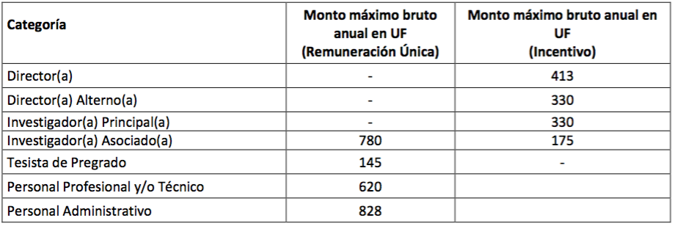
4. Ítems Financiables
Gastos en Personal: Considera remuneraciones y honorarios para el personal contratado por el Proyecto Anillo e incentivos para el personal asociado al Proyecto
9

Slide 10
4. Ítems Financiables
Gastos de operación: Considera todos aquellos gastos asociados a la ejecución del proyecto Anillo. Incluye materiales o suministros requeridos para su ejecución, así como aquellos servicios específicos y puntuales (computación, contabilidad, análisis de laboratorio, etc.).
Equipamiento: Sólo se financiarán los equipos y sus accesorios estrictamente necesarios para una adecuada ejecución del proyecto Anillo. Éste Ítem no podrá superar el 20% del monto total asignado por ANID al proyecto en este concurso.
Infraestructura y Mobiliario: Se podrán solicitar recursos para gastos de materialización de obras de infraestructura, tales como acondicionamiento de espacios físicos de trabajo, elaboración de planos y maquetas y para los demás propósitos específicos del proyecto. Éstos no podrán exceder de un 10% del monto asignado por ANID al proyecto Anillo.
Gastos de Administración Indirectos: Gastos indirectos realizados por las instituciones participantes destinados a la gestión y ejecución del proyecto Anillo. Estos no podrán exceder de un 5% del monto total anual asignado por ANID al proyecto Anillo.
10

Slide 11

5. Criterios de Evaluación
Criterios de Evaluación | Ponderación
Pertinencia, relevancia, novedad Pertinencia del proyecto a los objetivos del presente concurso Relevancia del proyecto desarrollado dentro de la disciplina o temáticas en que se inserta el proyecto. Para ello los conocimientos disponibles en el país y en el extranjero sobre el tema propuesto en el proyecto, así como el estado del arte Novedad de la investigación propuesta y originalidad. Diferenciación de la propuesta en relación a otros proyectos realizados con anterioridad o en ejecución Pertinencia y relevancia de la contribución de la propuesta a sectores públicos/privados de la sociedad para el bienestar nacional En el caso de las propuestas que se presenten a Anillos Temáticos de Ciencia y/o Tecnología, pertinencia del proyecto dentro de la temática seleccionada. La formulación del mismo debe estar orientada a contribuir con conocimiento útil y aplicable a los problemas que en estas áreas se intentan resolver | 25%
11

Slide 12
5. Criterios de Evaluación
Criterios de Evaluación | Ponderación
Factibilidad Consistencia entre las actividades y resultados comprometidos y los plazos de duración del proyecto Consistencia entre las actividades y resultados, las capacidades del equipo de investigación y el presupuesto solicitado a la ANID, plazos establecidos para la ejecución y las facilidades y compromiso de la(s) institución(es) participante(s) en él | 10%
Calidad científica del proyecto Claridad de la Formulación del proyecto Consistencia entre preguntas de investigación, objetivos generales, específicos y actividades a desarrollar Rigurosidad metodológica. métodos y técnicas de investigación, hipótesis, análisis y proyección de resultados. Factores interdisciplinarios y/o multidisciplinarios que conduzcan al logro de los objetivos planteados Utilización de nuevas tecnologías y aproximaciones para la resolución de los problemas planteados. Consistencia de la propuesta de investigación científica y/o tecnológica y su contribución a sectores públicos/privados de la sociedad para el bienestar nacional | 25%

Slide 13
5. Criterios de Evaluación
Criterios de Evaluación | Ponderación
Idoneidad y adecuación del personal participante en el proyecto proponente Trayectoria científica de los miembros del equipo de investigadores(as) principales en estricta relación con las disciplinas de este proyecto, en los últimos 5 años evaluada entre otros, por calidad de las publicaciones de acuerdo a la categoría de las revistas en las cuales se publican; citaciones; proyectos FONDECYT regular aprobados; proyectos FONDEF IDeA aprobados; Núcleos o Institutos Milenio aprobados, Proyectos Anillo aprobados, patentes, modelos de utilidad, registros de marca, licencias, convenios y asesorías realizadas al sector público y/o privado, entre otros Experiencia de trabajo colaborativo entre los investigadores(as) principales | 20%
Impacto del proyecto Generación de nuevo conocimiento en el área y/o disciplina(s) en la(s) que se enmarca el proyecto, la cual se debe traducir en productividad científica y/o tecnológica Formación de recursos humanos de calidad en el área Establecimiento, desarrollo y fortalecimiento de relaciones de colaboración tanto nacional como internacional para la consecución de los objetivos del proyecto Calidad de las actividades de extensión y divulgación propuestas y aportes reales a la visibilidad nacional de la investigación realizada Contribución a sectores públicos/privados de la sociedad para el bienestar nacional | 20%
13

Slide 14

6. Causales de Inadmisibilidad
Propuestas que contengan información en un idioma distinto al inglés en aquellos campos donde así lo explicita el formulario de postulación, a excepción de nombres propios, títulos de publicaciones o donde indique lo contrario el formulario de postulación en línea. Lo anterior, para facilitar la evaluación de las propuestas
Propuestas cuya institución principal no cumpla con los requisitos establecidos en las bases en el numeral III. 1. “Instituciones participantes”, 1.1. “Institución principal”
Que uno(a) o más Investigadores(as) (incluyendo al Director(a) y Director(a) Alterno) se presenten en un número de postulaciones que excedan lo permitido en estas bases en el numeral III. 5. “RESTRICCIONES E INCOMPATIBILIDADES”, 5.1 “Postulación”
Propuestas que presenten menos de 3 o más de 5 investigadores(as) principales, incluyendo al(a la) Director(a) y al(a la) Director Alterno(a)
Propuestas que presenten más de 2 Investigadores(as) Asociados participando en forma simultánea en la propuesta
Propuestas cuyo director(a) y/o director(a) alterno(a) no pertenezcan a la institución principal
Propuestas en que alguno(a) de los(las) investigadores(as) principales no pertenezca(n) a la institución principal o a alguna de las instituciones asociadas
14

Slide 15
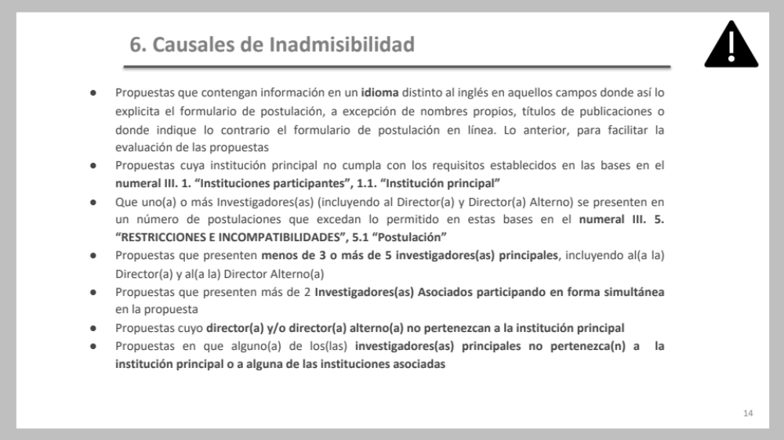

7. Patrocinio Institucional
Para obtener la Carta de Compromiso y el Certificado de contratación UC, como Institución Principal o Asociada, las propuestas deben completar el siguiente Formulario online a más tardar el Lunes 26 de Abril a las 13:00 horas, adjuntando esta documentación:
· DOI del Director de la Propuesta si es académico UC. Si el Director no es académico UC, se debe presentar DOI del Investigador UC Principal o Asociado que sea designado por el proyecto como contraparte VRI.
· Carta(s) de Apoyo para todos los Investigadores Principales y Asociados UC.
· Carta(s) de Aportes de la Facultad Principal (a la que pertenece el Director) y de las Asociadas, si corresponde.
· Presupuesto del proyecto (en formato dispuesto por la ANID)
· Certificado de validación curricular firmado por el(la) Director(a) del proyecto.
· Declaraciones y Compromiso de fiel ejecución de los(as) Investigadores(as) Principales.
· Declaración de objeto de estudio.
· Borrador de la propuesta en pdf (se descarga desde la plataforma ANID de postulación)
Una vez que la DINV revise dichos documentos, preparará las cartas que debe firmar el Vicerrector de Investigación y las enviará firmadas entre el lunes 3 y martes 4 de Mayo al Director o Investigador UC responsable de cada proyecto postulante, para que los Directores de las propuestas puedan cargarla en el sistema y enviar su postulación hasta el Jueves 6 de Mayo a las 13:00 horas (fin del plazo de postulación a ANID). Son los directores de las propuestas los encargados de enviar la postulación dentro del plazo establecido.
*Importante: Considerando el acotado plazo de postulación, se permitirá enviar el ID de Ética y Seguridad UC al correo uc_anillos@uc.c,l después de la fecha de cierre del concurso (Jueves 20 de mayo de 2021). Los proyectos adjudicados deberán enviar las respectivas certificaciones a la ANID dentro de un plazo de 60 días contados desde la notificación de la adjudicación.
15

Slide 16

8. Recomendaciones
Esta presentación no aborda la totalidad de aspectos a considerar para postular al “Concurso Anillos Regular de Investigación En Ciencia y/o Tecnología 2021 y Anillos Temáticos de Investigación en Ciencia y/o Tecnología 2021” y no reemplaza de ningún modo la lectura de las bases
Para acceder a los formularios, fechas y más información se sugiere revisar la ficha web del “Concurso Anillos Regular de Investigación En Ciencia y/o Tecnología 2021 y Anillos Temáticos de Investigación en Ciencia y/o Tecnología 2021” en https://investigacion.uc.cl/concursos/concurso-de-anillos-de-investigacion-en-ciencia-y-o-tecnologia-regular-y-areas-tematicas-202/
Frente a dudas sobre las bases o el sistema de postulación, se recomienda revisar el Documento de Preguntas Frecuentes o consultar directamente con ANID, hasta el Jueves 29 de Abril (1 semana antes del cierre). Para consultas sobre el proceso de patrocionio institucional, formatos, documentación y plazos, contactar a Josefina Prieto al correo uc_anillos@uc.cl
16

Slide 17


Contacto UC
Contacto ANID
uc_anillos@uc.cl
https://ayuda.anid.cl

Slide 18
PUC 1566

